Slide 1
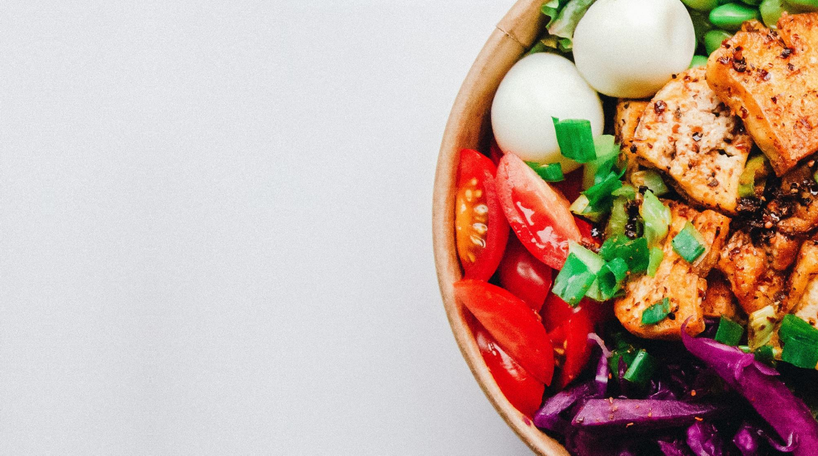


數位幸福餐券介紹
Photo by Anh Nguyen on Unsplash
本
簡報內容為一卡通票證版權所有
，未經授權不得對外公佈或向第三方揭
示，如經發現本公司保留法律追訴權利

Slide 2
數位幸福餐劵 懶人包
Photo by Anh Nguyen on Unsplash
本
簡報內容為一卡通票證版權所有
，未經授權不得對外公佈或向第三方揭
示，如經發現本公司保留法律追訴權利

Slide 3
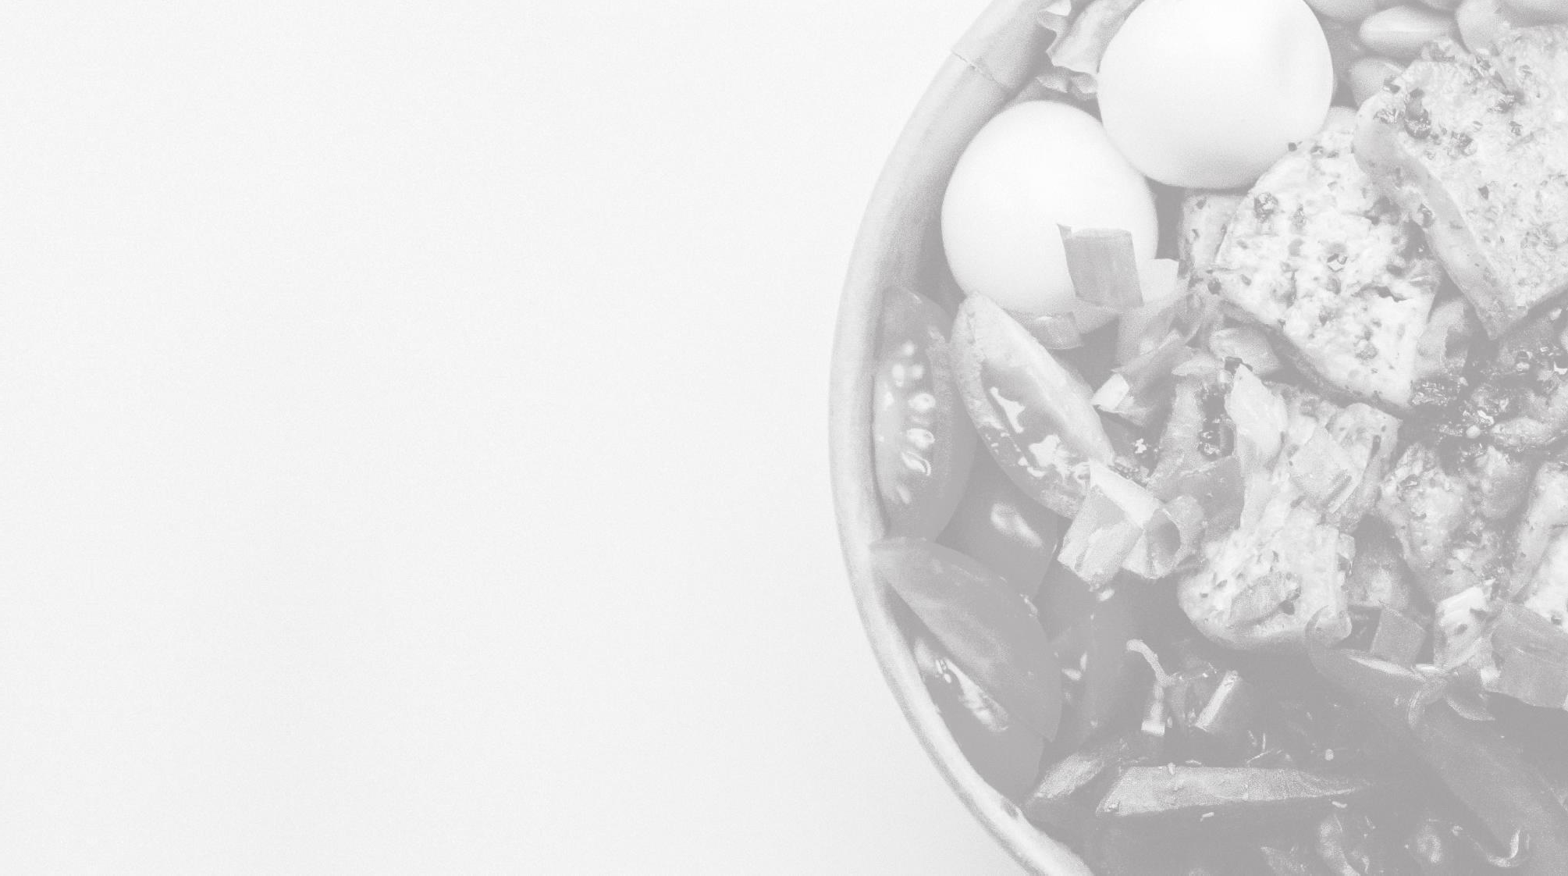





































五大超商領取流程及金額
A. POS領餐
1、7-11、全家、OK超商、楓康超市 :
使用已綁定之數位餐食卡，請超商店員協助靠卡感應領餐。靠卡感應後根據一卡通回傳的領餐資格結果進行金額折抵並完成領餐。
B. KIOSK領餐
7-11 : 好康/紅利 > 政府 > 彰化縣幸福餐券 > 依步驟進行操作> 取得兌餐小白單 > 至櫃台進行指定金額折抵
全家 : 紅利 > 數位餐食券 >彰化幸福餐食券 >依步驟進行操作> 取得兌餐小白單 > 至櫃台進行指定金額折抵
萊爾富 : 紅利‧會員 > 彰化縣幸福餐券> 依步驟進行操作> 取得兌餐小白單 > 至櫃台進行指定金額折抵
註: 彰化縣幸福餐券為靠卡感應使用金額折抵方式，並非使用卡片內的儲值餘額。
 | 7-11 | 全家 | 萊爾富 | OK | 楓康
國小可兌領金額 | 63元 | 63元 | 62元 | 66元 | 65元
國中可兌領金額 | 68元 | 68元 | 68元 | 72元 | 70元

Slide 4



Photo by Anh Nguyen on Unsplash
簡報結束 敬請指教
一起將愛心傳遞到每一位孩童上
本
簡報內容為一卡通票證版權所有
，未經授權不得對外公佈或向第三方揭
示，如經發現本公司保留法律追訴權利

